Slide 1
FastWer
Oriol andrés
Albert ginés
Rubén hERAS

Slide 2
Presentación
Objetivos del proyecto
Funciones
Estado
Product Backlog
En desarrollo
Conclusión

Slide 3
Objetivos del proyecto
Ayudar a todas aquellas personas indecisas
Plantear tests y cuestionarios
Posteriormente ofrecer una plataforma más completa y fiable que yahoo

Slide 4
Funciones
Registro y login propio
Posibilidad de crear preguntas y respuestas de dos tipos
Contestar preguntas de otras personas
Función para seguir a otros usuarios y ver sus preguntas
Notificaciones al recibir una pregunta
Inicio donde ver las preguntas de la comunidad y con filtro

Slide 5
Estado
Login y registro ✔️
Seguidores ✔️
Inicio ✔️
Alta pregunta ✔️

Slide 6
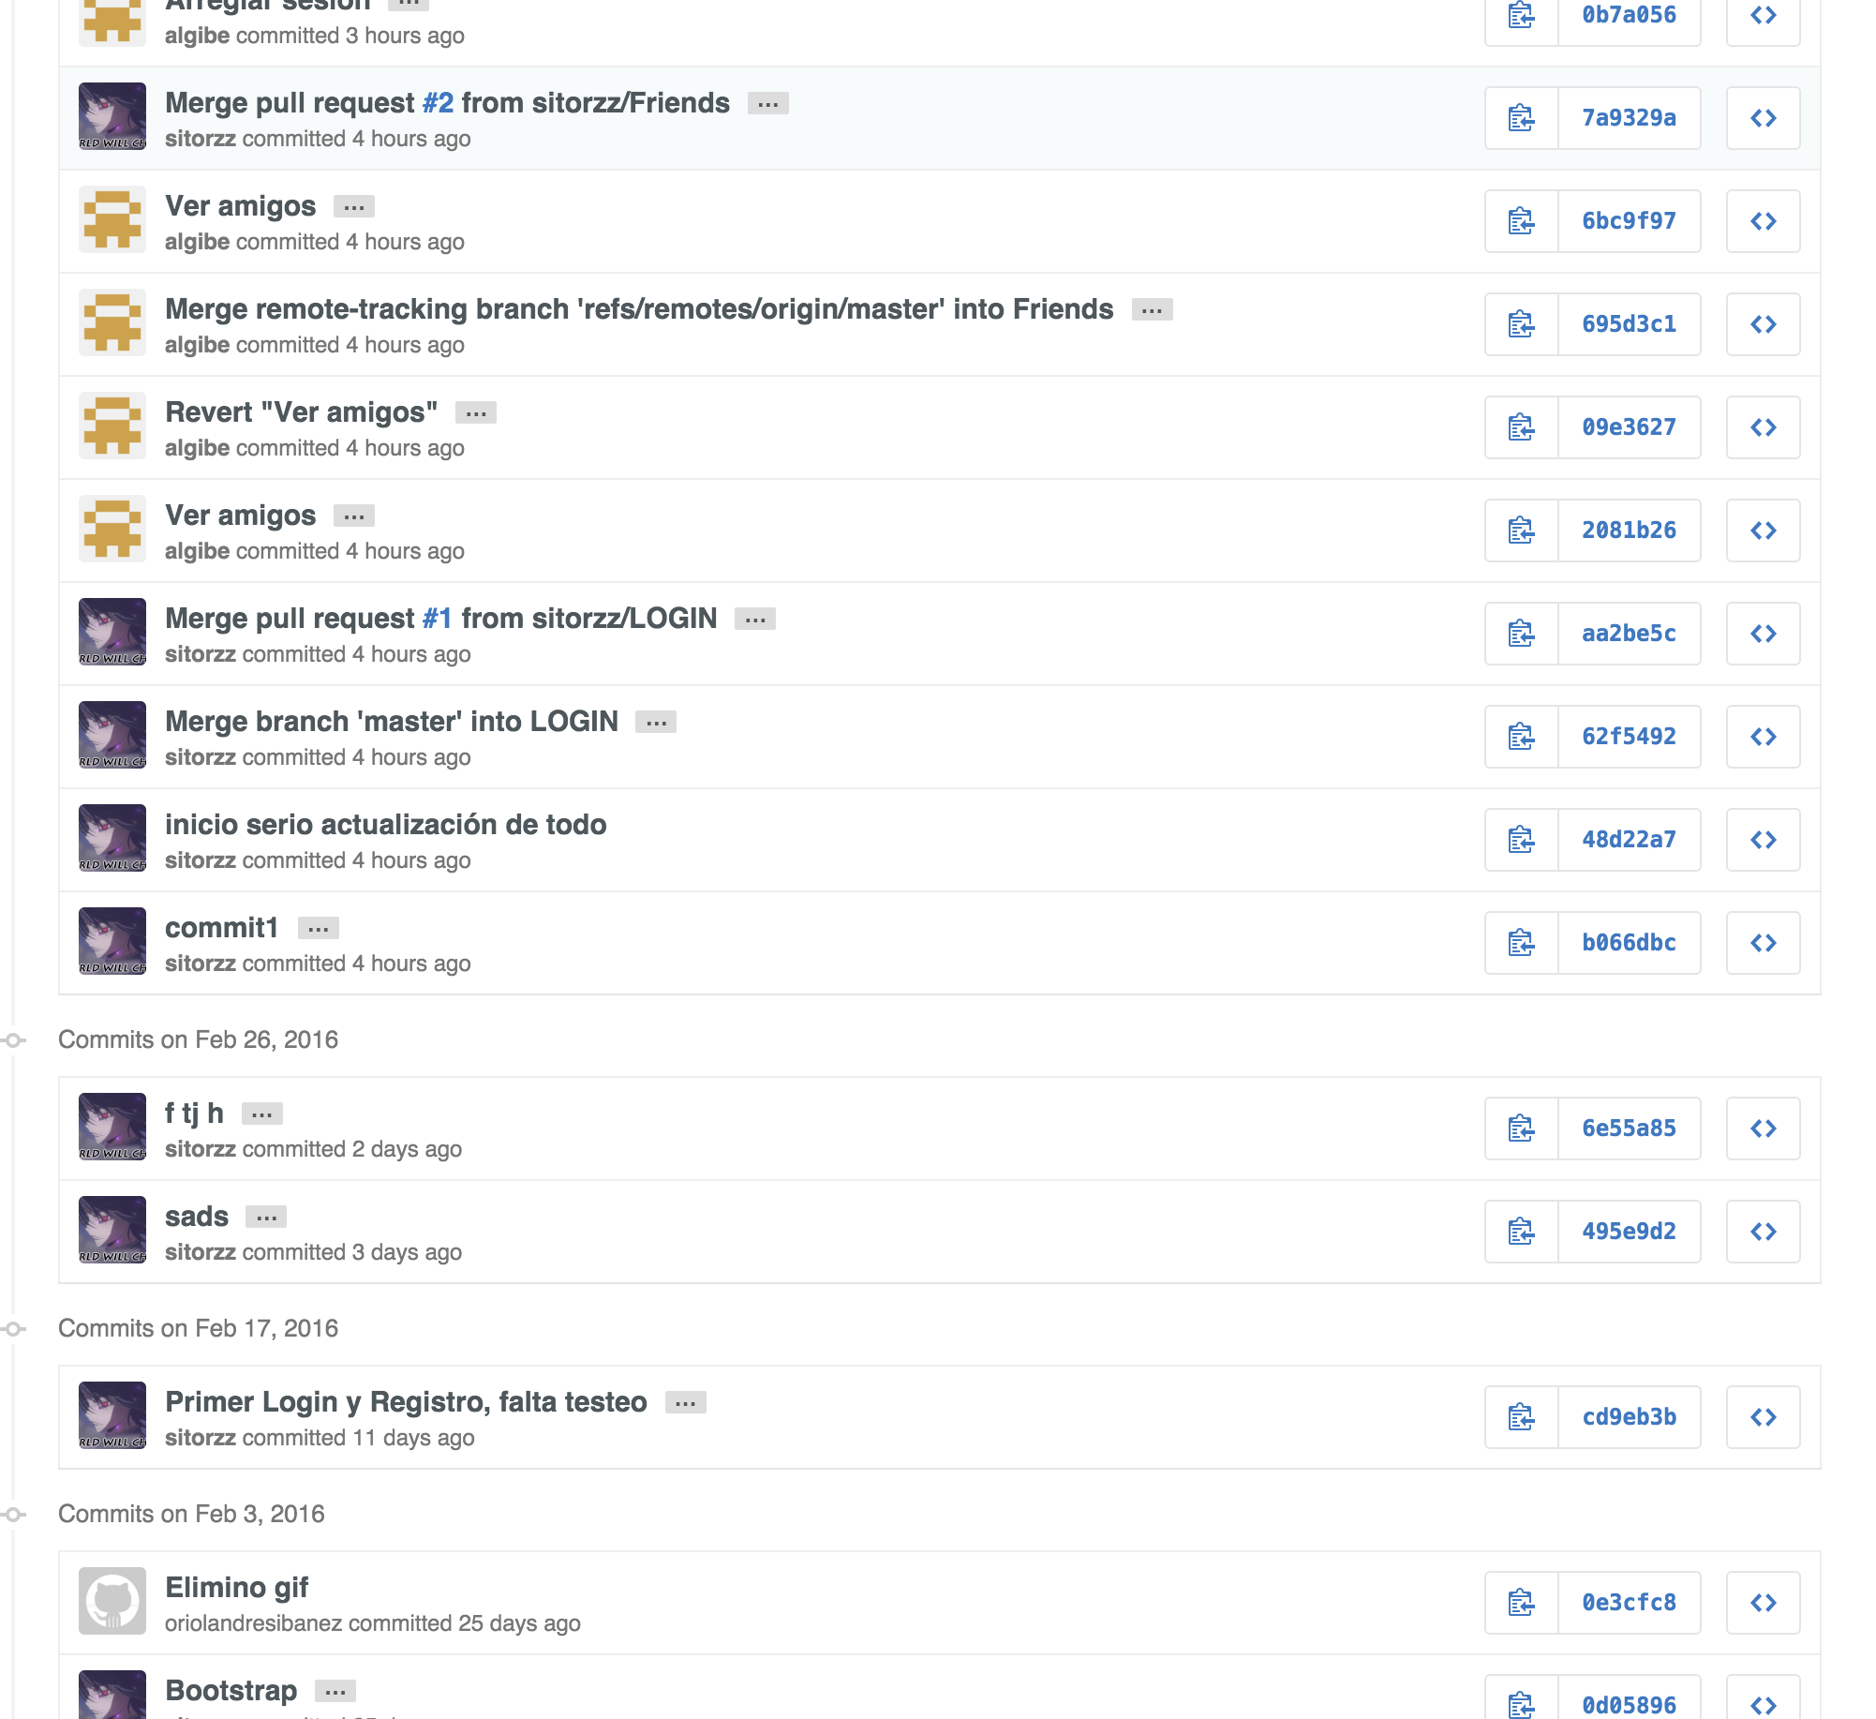
Control de versiones

Slide 7
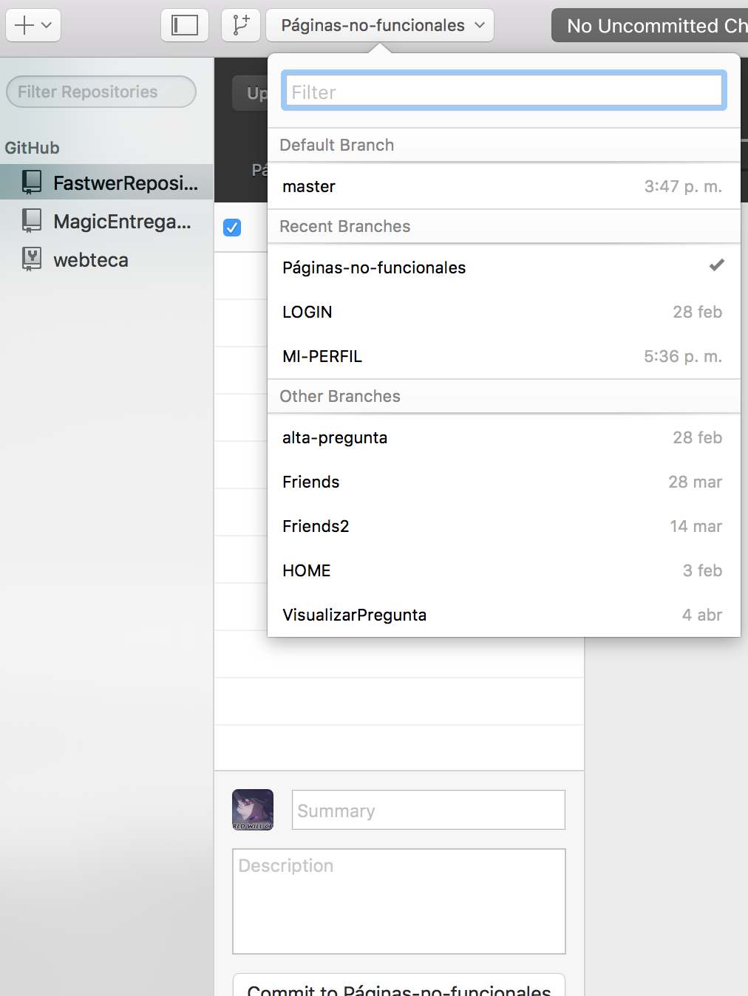
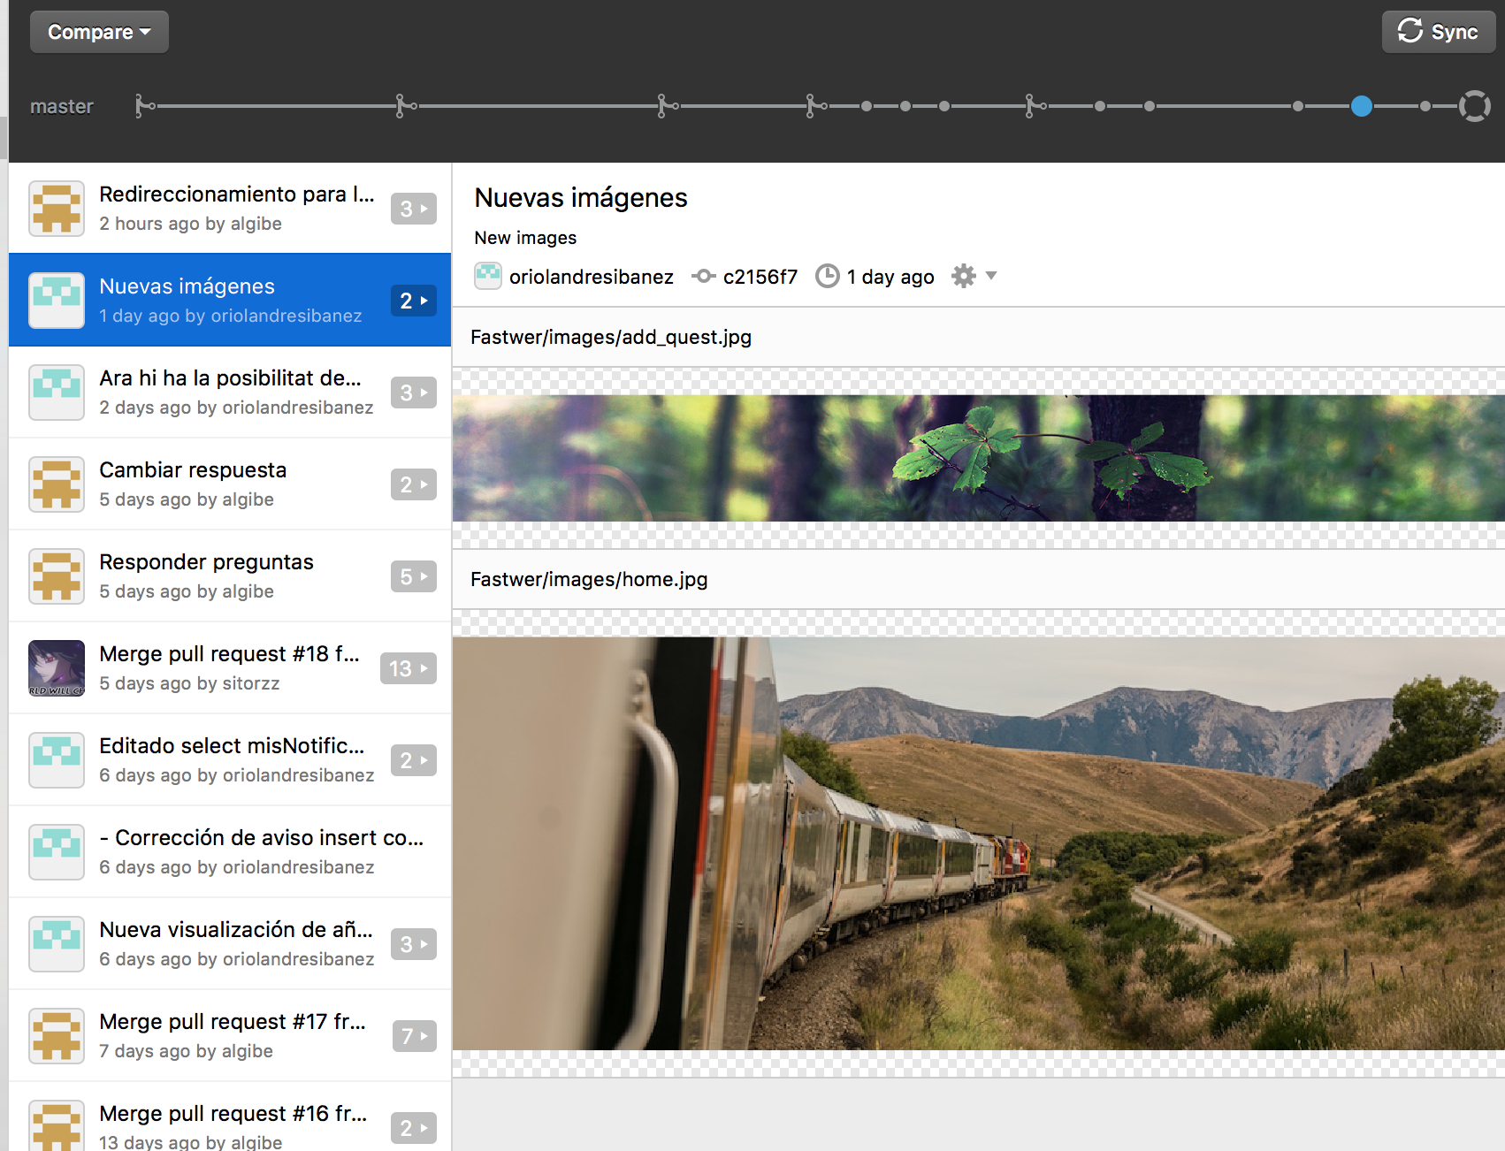
Control de versiones

Slide 8
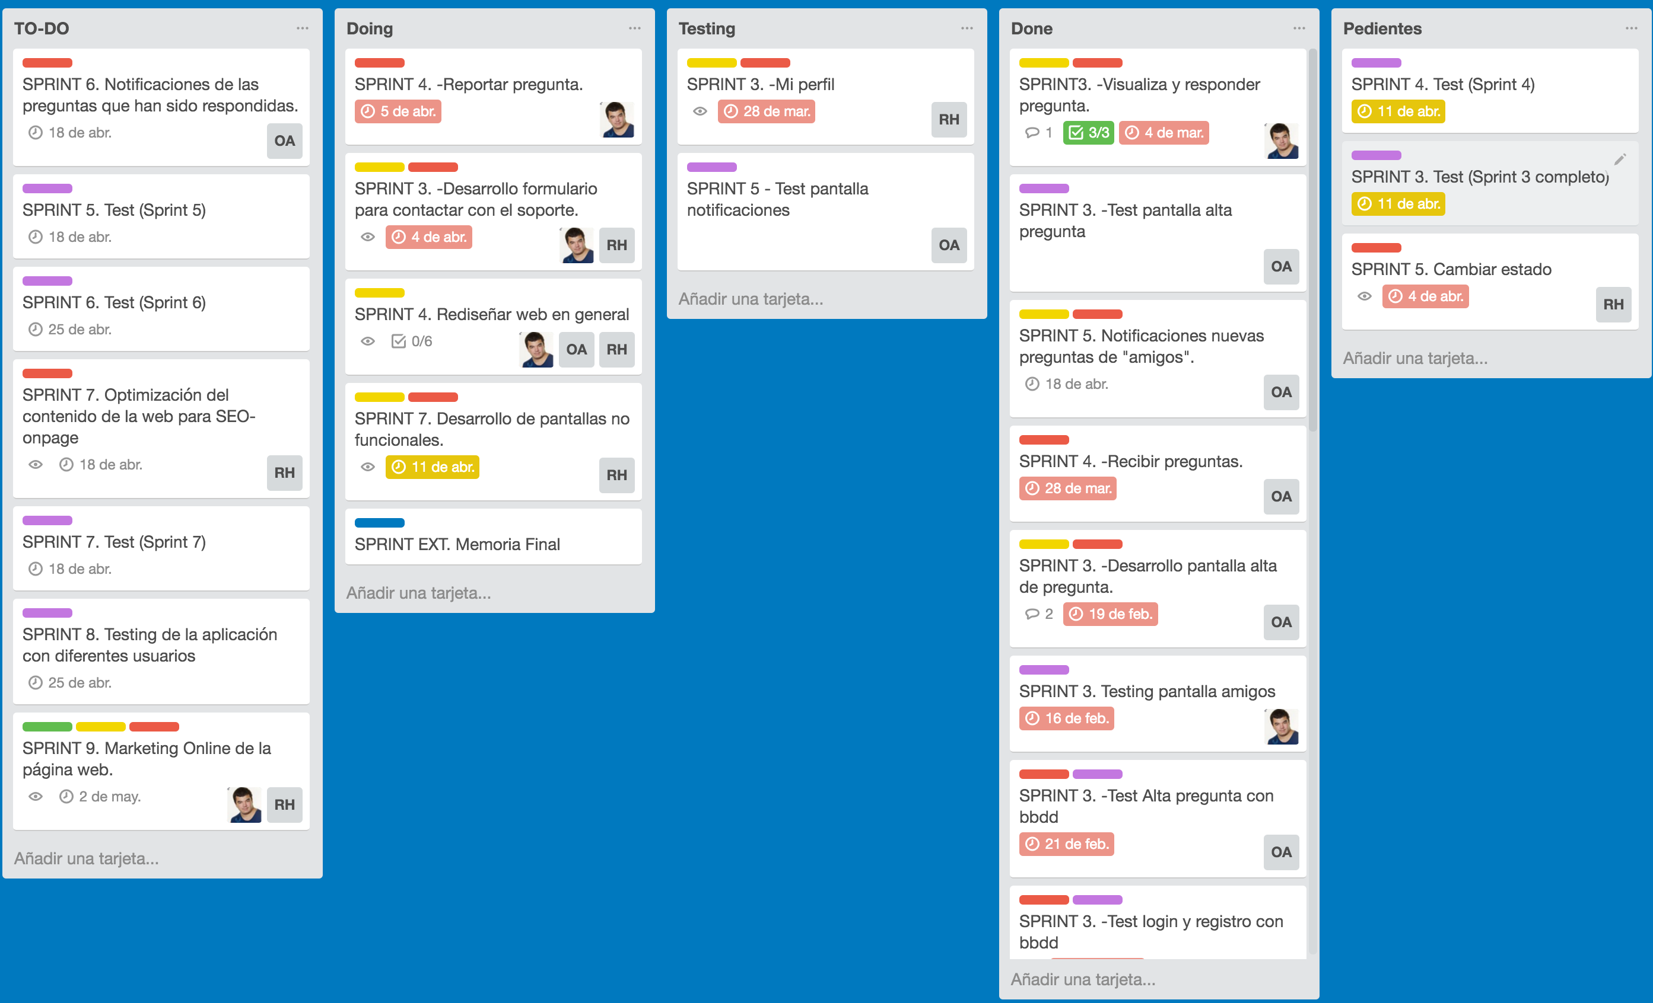
Product Backlog

Slide 9
En desarrollo
Mejora Visual de la web en general
Política del sitio
Reportado de pregunta
Envio de mails mediante php
Pantallas no funcionales

Slide 10
Conclusiones
Acotación de tiempo para los sprints
Trabajo colectivo a tiempo real
Test en diferentes equipos
+ preparación = - tiempo de implementación

